Slide 1
De Pols brace
Tryphena, Max , Louay , Nidal
Calandlyceum O&O

Slide 2
Inhoud
Onderzoek & opdrachtgever
Project
Info brace
Functie brace
Meningen project

Slide 3
Opdrachtgever & onderzoek
Aankomst
Onderzoek
Breuksoorten
6/24/2024
Sample Footer Text
3

Slide 4
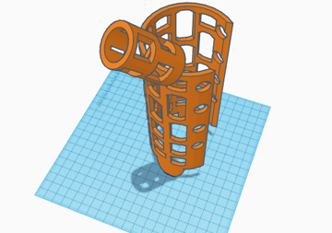
Het project
Brace
Waarom
Samenwerking
3D model

Slide 5
Info over de brace
Belang stabiliteit en comfort
Draaimechanisme
Aanpasbare bandjes
Gelvulling
Ademende materialen (neopreen en elastaan)
Elastisch

Slide 6
De functie van de polsbrace
Versneld herstel
Pijnverlichting
Ondersteuning

